Slide 1
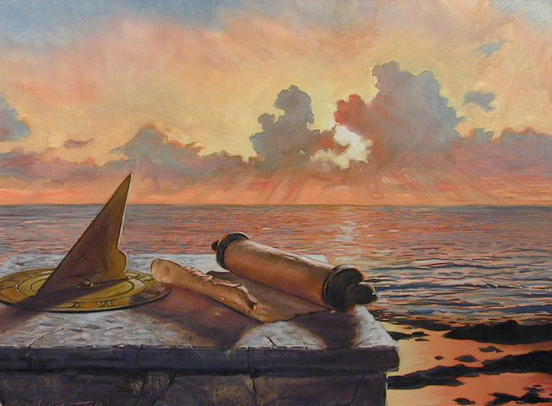
Sete Profecias Principais em
Processo de Cumprimento

Slide 2
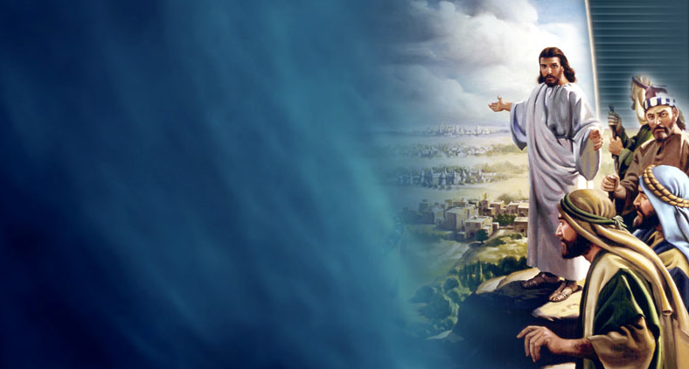
Propósito desta Apresentação
Fortalecer a fé, a despeito da demora, de que as profecias da Escritura, conforme defendidas por Ellen G. White, não falharam nem se tornaram “irrelevantes” no século 21. Elas estão se movendo constantemente
para o cumprimento.
Notes:
A alegação de alguns de que Ellen White tinha uma “escatologia no século 19” é irrelevante.

Slide 3
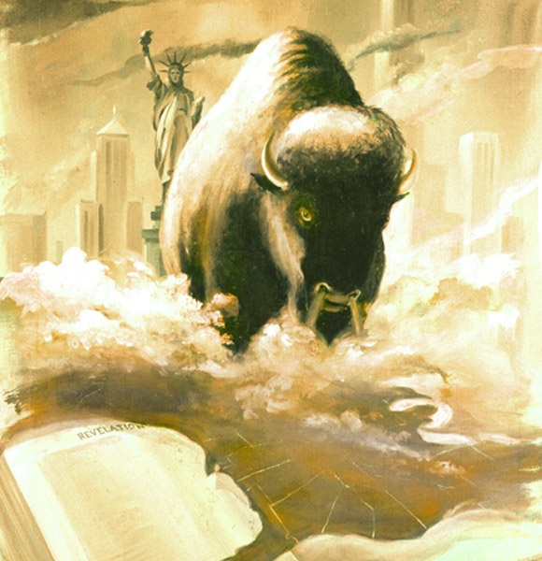
I. Domínio americano do mundo
“Vi ainda outra besta emergir da terra; possuía dois chifres, parecendo cordeiro, mas falava como dragão”
Apocalipse 13:11

Slide 4
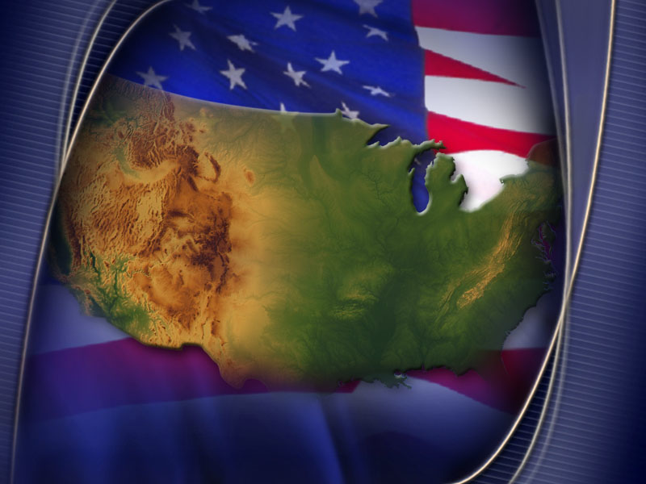
Uma América Dominante
A. Apocalipse 13:11
1. “Vi” = como a Besta do Mar estava
ferida
2. “Outra Besta” = Besta da Terra
3. Chifres = forma de governo
4. Semelhante a um Cordeiro = Semelhante a Cristo
5. Dois Chifres =
a. Liberdade civil (democracia)
b. Liberdade religiosa (separação de igreja e estado)

Slide 5
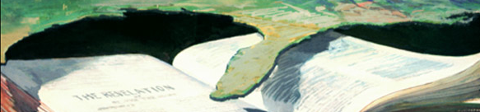
Uma América Dominante
1851: J. N. Andrews foi o primeiro a identificar a Besta da Terra como os EUA (RH, 19 de maio de 1851).
1888: Ellen White manifestou o consenso dos adventistas do sétimo dia: “Uma nação, e apenas uma, satisfaz às especificações desta profecia; esta aponta insofismavelmente para os Estados Unidos da América do Norte” - O Grande Conflito, (1888), p. 440.

Slide 6


1979: Alguns adventistas estavam prontos a dizer que a profecia falhara. Afinal, havia duas “superpotências”, os Estados Unidos e a Rússia Soviética. Alguns falaram da “desconformidade” de EGW, dizendo que ela tinha “uma escatologia do século 19”.
Diante das duas superpotências, como a interpretação de EGW de Apocalipse 13, de que a América dominaria o mundo, poderia se tornar realidade?
Mas a profecia ainda não terminou...

Slide 7
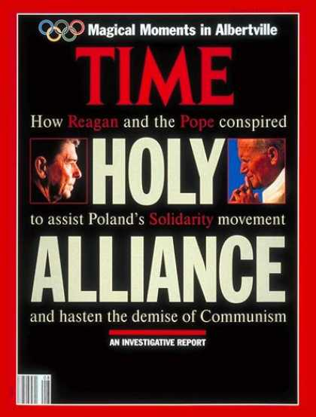
1989: Queda do Comunismo como uma superpotência global

Slide 8

1991—Depois da primeira guerra do Golfo, a revista TIME chamou os Estados Unidos de
“a única superpotência remanescente no mundo”.
Yassir Arafat chamou Washington, DC, de “a nova Roma”.

Slide 9
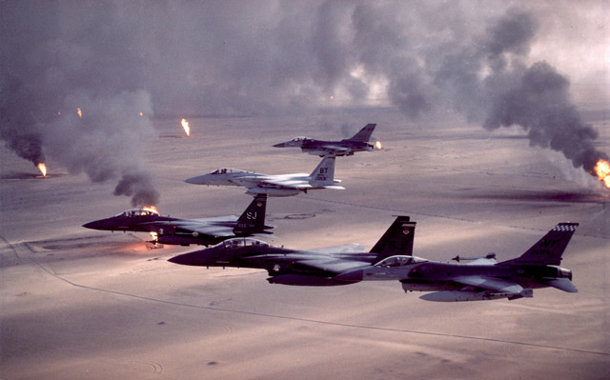
O Washington Post disse que a importância da vitória da Guerra do Golfo, em 1991, foi que a “América agora determinaria todos os principais eventos mundiais”.

Slide 10
Revista semanal alemã, Der Speigel (2003)
“Ao longo da história da humanidade, certamente não existiu outro país que tenha dominado tão completamente o mundo com suas políticas, seus tanques e seus produtos como os Estados Unidos hoje.”
(Der Speigel, citado por Richard Bernstein em “Europe Seems to Hear Echoes of Empires Past”, NY Times, 14 de abril de 2003)

Slide 11
“… fala como dragão …”
Ap 13:12 “Exerce toda a autoridade da primeira besta na sua presença. Faz com que a terra e os seus habitantes adorem a primeira besta, cuja ferida mortal fora curada”.
13:14 “Seduz os que habitam sobre a terra por causa dos sinais que lhe foi dado executar diante da besta, dizendo aos que habitam sobre a terra que façam uma imagem à besta, àquela que, ferida à espada, sobreviveu”.

Slide 12
Ap 13:16 “A todos, os pequenos e os grandes, os ricos e os pobres, os livres e os escravos, faz que lhes seja dada certa marca sobre a mão direita ou sobre a fronte,
13:17 “para que ninguém possa comprar ou vender, senão aquele que tem a marca, o nome da besta ou o número do seu nome”.

Slide 13
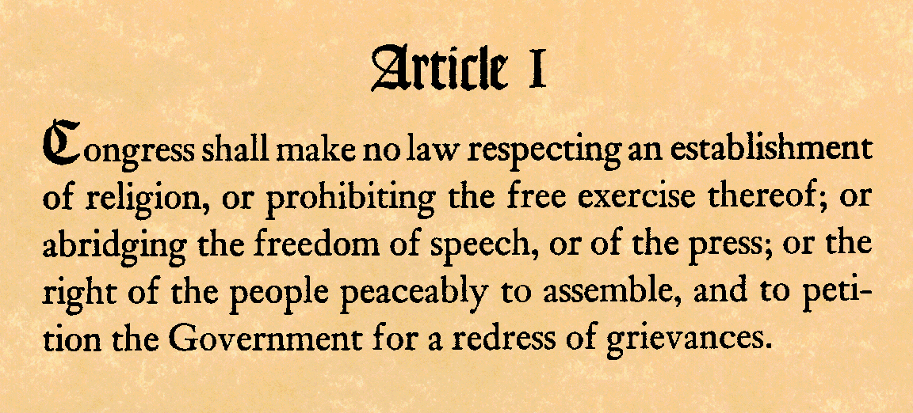
Portanto, falar “como dragão”, de acordo com Ap 13:11-17, significa:
Seguir o exemplo da Besta do Mar de Ap 13:1-8, fazer uma “imagem” dessa besta e exercer a mesma autoridade perseguidora;
Repudiar os princípios fundamentais da América.
Obviamente, o cumprimento total dessa profecia ainda é futuro.
Notes:
ARTIGO I
O Congresso não fará lei referente ao estabelecimento de religião ou proibindo seu livre exercício; ou restringirá a liberdade de expressão, ou da imprensa; ou o direito de as pessoas pacificamente se reunirem e de fazerem petição ao Governo para emenda de apelações.

Slide 14
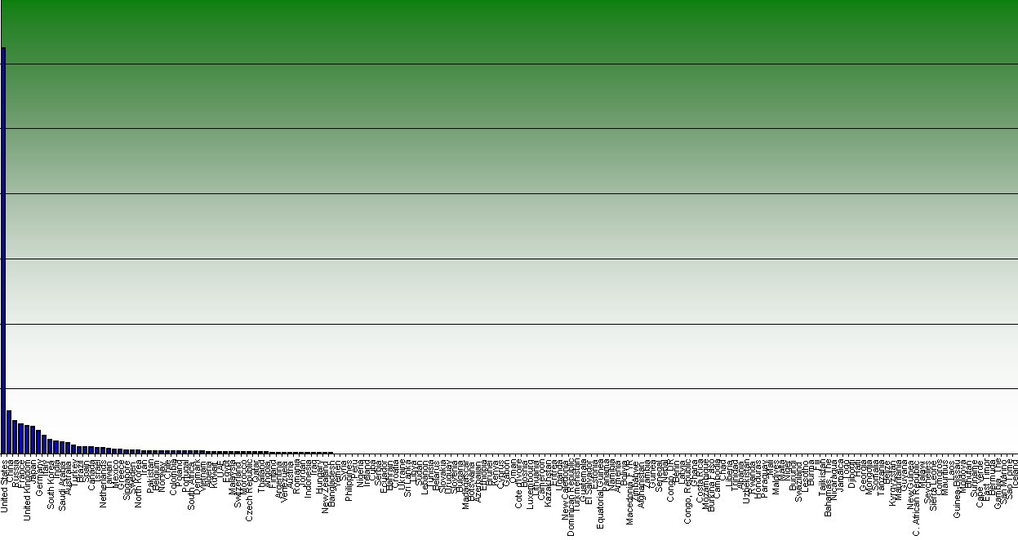
1. Dimensões militares de “falar como dragão”
a. O orçamento militar dos EUA para 2003-2004 excedeu os orçamentos militares combinados dos demais países do mundo (Newsweek, 24 de março de 2003, p. 23). Infelizmente, ele continuou aumentando desde então. O orçamento militar anual para 2008-2009, foi de $40 bilhões, acima do orçamento de 2007-2008.

Slide 15
1. Dimensões militares de “falar como dragão”, continuação
b. A “Guerra contra o terror” mostra a capacidade e a vontade de perseguir um único indivíduo (como Saddam Hussein ou Osama bin Laden) ou pequenos grupos (como as células da al-Qaeda), em qualquer lugar do planeta.

Slide 16

2. Dimensões políticas de “falar como dragão”
Limitar as liberdades civis para impedir atos de terrorismo.
Desde 2003, o Student Entry Verification Information System (SEVIS) (Sistema de Informações de Verificação de Entrada de Estudantes) rastreia estudantes internacionais em 70 mil escolas.
Em 2005, foi votado a National Real ID (Identificação Nacional Verdadeira), passando a vigorar em 2008.
Projetado para capturar estrangeiros ilegais, o banco de dados federal de empregados admissíveis poderia ser usado para negar emprego por outros motivos.

Slide 17
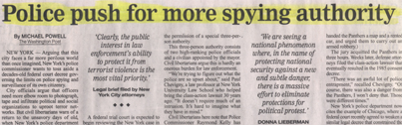
3. Dimensões judiciais de “falar como dragão”
  a. Desrespeito pelos direitos civis individuais.
Esforço da polícia por mais autoridade de espionagem.
Notes:
Esforço da polícia por mais autoridade de espionagem.

Slide 18
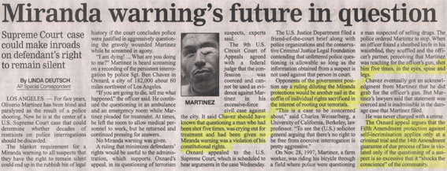
3. Dimensões judiciais de falar “como dragão”
  b. O ideal de “inocente até que se prove o contrário” está mudando para a atitude de tolerância zero para com os suspeitos.
O futuro da advertência de Miranda em questão.
Notes:
O futuro da advertência de Miranda em questão

Slide 19
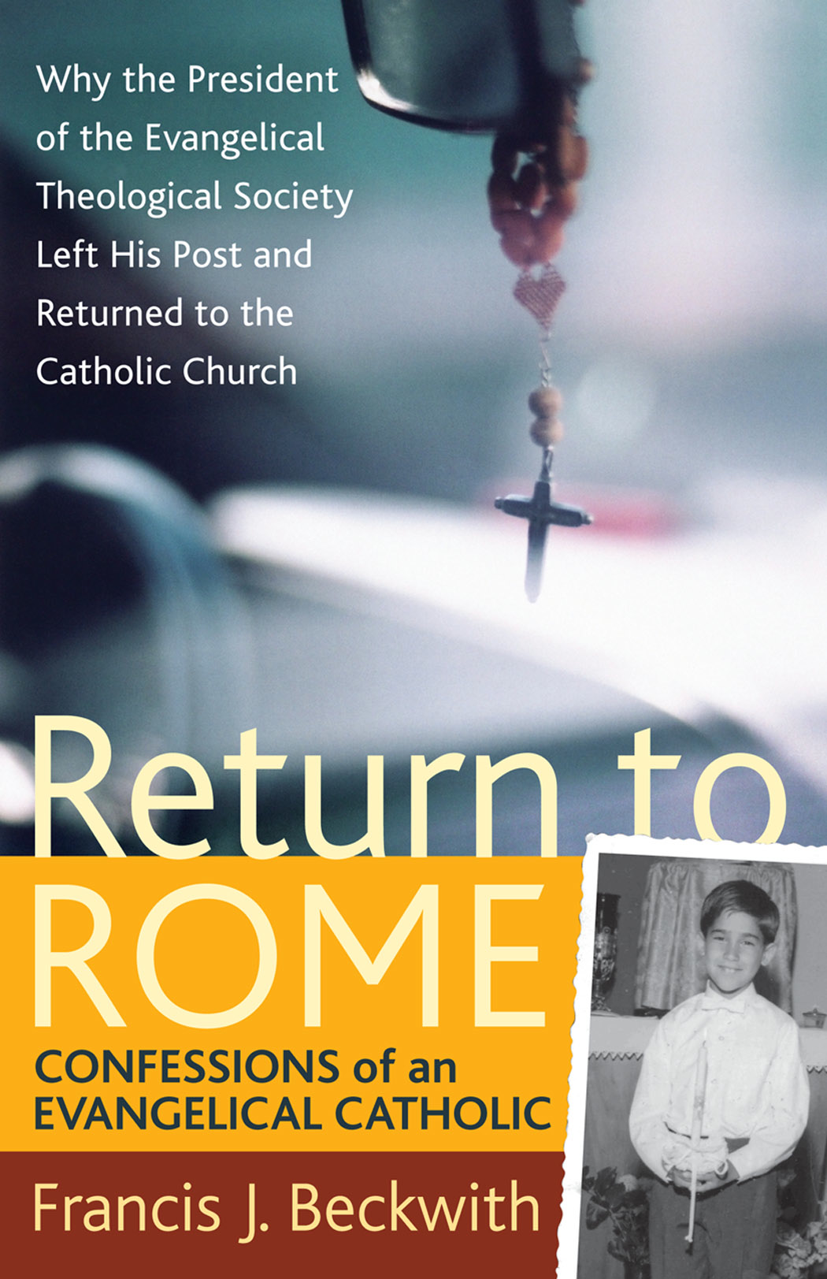
4. Dimensões religiosas de “falar como dragão”
a. Apocalipse 13:11-17
b. “Quando por influência” de uma “tríplice aliança” (de protestantismo, catolicismo e espiritualismo), “os Estados Unidos forem induzidos a repudiar todos os princípios de sua Constituição, que fizeram deles um governo
protestante e republicano” (Eventos Finais, p. 131).
Por que o presidente da Sociedade Teológica Evangélica deixou seu cargo e voltou para a Igreja Católica.
Volta a Roma
CONFISSÕES de um CATÓLICO EVANGÉLICO
Notes:
Por que o presidente da Sociedade Teológica Evangélica deixou seu cargo e voltou para a Igreja Católica.
Volta a Roma
CONFISSÕES de um CATÓLICO EVANGÉLICO

Slide 20
4. Dimensões religiosas de “falar como dragão”
c. Erosão da Primeira Emenda
(1) Cláusula de “Estabelecimento” – Separação de Igreja e Estado foi amplamente rejeitada.
(2) A cláusula de “Livre exercício” foi eliminada como uma garantia constitucional. Atualmente, estamos “deslizando” em nossa tradição política, mas, em tempo de emergência, essa tradição não proporcionará proteção legal.

Slide 21
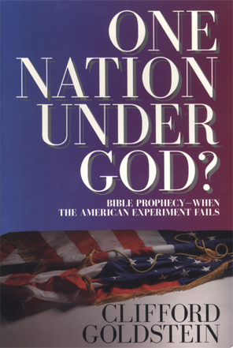
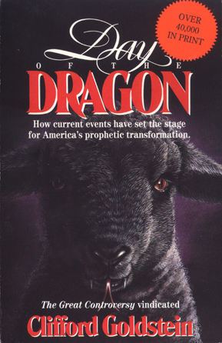
Leitura adicional: Clifford Goldstein
Notes:
Primeiro livro: Uma Nação Sob Deus? – Profecia Bíblica – Quando o experimento americano falha
Segundo livro: Dia do Dragão – Como os eventos atuais prepararam o cenário para a transformação profética dos Estados Unidos.
O grande conflito vindicado

Slide 22
II. A “ferida mortal” de Apocalipse 13 Totalmente Curada
A. Apocalipse 13:1-3
“[...] e se pôs em pé sobre a areia do mar . Vi emergir do mar uma besta que tinha dez chifres e sete cabeças [...]
“E deu-lhe o dragão o seu poder, o seu trono e grande autoridade. [...]
“Então, vi uma de suas cabeças como golpeada de morte, mas essa ferida mortal foi curada; e toda a terra se maravilhou, seguindo a besta.”

Slide 23
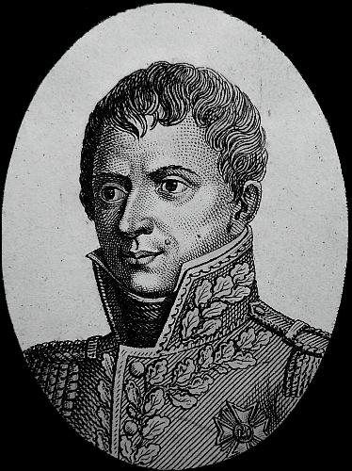
A “ferida mortal” de Apocalipse 13
B. Em 1798, depois da Revolução Francesa, o General Berthier capturou o Papa Pio VI e levou-o ao exílio na França, onde morreu um ano depois.
Eruditos políticos haviam especulado que o papado tinha acabado como poder político.
Mas os expositores bíblicos protestantes reconheceram isso como a ferida mortal predita em Apocalipse 13:3.
General Berthier

Slide 24
A “ferida mortal” de Apocalipse 13
C. O mesmo verso que predisse a ferida aparentemente “mortal”, também predisse sua cura miraculosa:
“Então, vi uma de suas cabeças como golpeada de morte, mas essa ferida mortal foi curada; e toda a terra se maravilhou, seguindo a besta” (Ap 13:3).

Slide 25
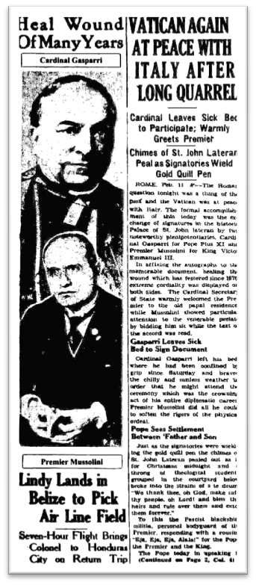
A “ferida mortal” a ser totalmente curada
C. A “Cura” veio em estágios.
1929, a Concordata com Mussoline restaurou a independência política da Cidade do Vaticano.
1963-65, Concílio Vaticano II
Década de 1980, a “Santa Aliança” entre o Papa João Paulo II e o Presidente Ronald Reagan levou ao colapso do Comunismo no Europa Oriental.
1999, durante uma visita do Papa João Paulo II a St. Louis, EUA, as multidões cantaram ao pontífice: “Ele ganhou o mundo inteiro em suas mãos”.

Slide 26
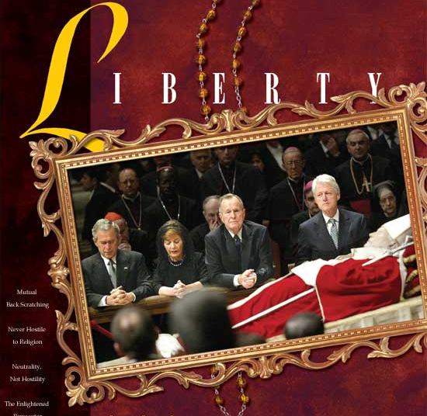
Notes:
LIBERDADE

Slide 27
III. Ecumenismo: O Amadurecimento da Babilônia Espiritual
  Apocalipse 16:13-14
  “Então, vi sair da boca do dragão, da boca da besta e da boca do falso profeta três espíritos imundos semelhantes a rãs;
  “porque eles são espíritos de demônios, operadores de sinais, e se dirigem aos reis do mundo inteiro com o fim de ajuntá-los para a peleja do grande Dia do Deus Todo-Poderoso”.

Slide 28
Ecumenismo: O Amadurecimento da Babilônia Espiritual
  B. “Mediante os dois grandes erros — a imortalidade da alma e a santidade do domingo — Satanás há de enredar o povo em suas malhas. Enquanto o primeiro lança o fundamento do espiritismo, o último cria um laço de simpatia com Roma. Os protestantes dos Estados Unidos serão os primeiros a estender as mãos através do abismo para apanhar a mão do espiritismo; estender-se-ão por sobre o abismo para dar mãos ao poder romano; e, sob a influência desta tríplice união, este país seguirá as pegadas de Roma, desprezando os direitos da consciência” (O Grande Conflito, 588).

Slide 29
Ecumenismo: O Amadurecimento da Babilônia Espiritual
  C. Chuck Colson: “Na verdade, o abismo entre evangélicos e católicos romanos, aberto pela Reforma, está sendo transposto. Hoje, ele está ombro a ombro como o bloco religioso mais importante na América” (New York Times, 2 de março de 2000, citado por Lincoln Steed na Lição da Escola Sabatina Adultos, abril-junho de 2002, Edição do Professor, p. 117).

Slide 30
Ecumenismo: O Amadurecimento da Babilônia Espiritual
  Evidência documental de que a Reforma acabou:
  1. Evangelicals and Catholics Together (ECT, sigla em inglês que significa Evangélicos e católicos juntos ), 1994.
  2. Dom da Salvação (ECT II), 1998.
  3. Declaração Conjunta sobre a Doutrina da Justificação (Acordo entre luteranos e católicos), 1999.

Slide 31
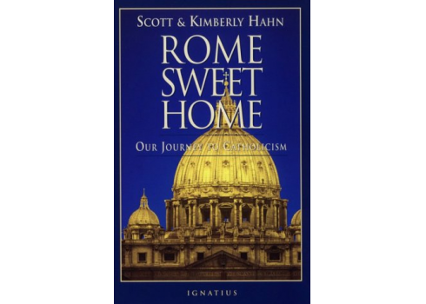
Rome Sweet Home: Our Journey to Catholicism
Scott e Kimberly Hahn, 1993
Notes:
Roma, Doce Lar: Nossa Jornada ao Catolicismo

Slide 32

Evangelical
Is Not Enough
Thomas Howard
Notes:
Evangélico Não É Suficiente – Adoração de Deus em Liturgia e Sacramento

Slide 33
IV. Exaltação do Domingo: Preparação para a Marca da Besta
A. Ap 13:14-17
B. A marca da besta envolverá a obrigação civil da observância do domingo.
  1. Ninguém recebeu ainda a marca da besta.
  2. Mas o estágio preliminar, exaltação do domingo, está em andamento (Ms 51, 1898, em Evangelismo, 234-235).
C. A marca da besta é posta na:
Testa: conformidade baseada em crença.
Mão: conformidade sem crença.

Slide 34
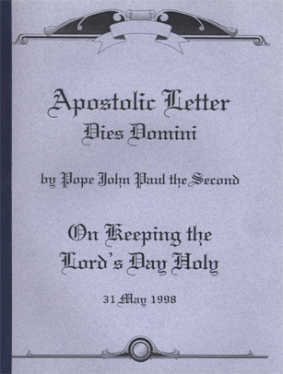
Encíclica
Dies Domini
1998
Carta Apostólica
Dies Domini
do Papa João Paulo II
Sobre a Guarda do Santo Dia do Senhor
31 de maio de 1998
Notes:
Um aluno na minha classe, no verão de 2007, disse que Dies Domini é uma paráfrase de alguns pensamentos da dissertação de Bacchiocchi, embora sem citá-lo.

Slide 35
Pontos principais:
O sábado é sagrado desde a Criação (par. 15 citações de A. J. Heschel sobre a “arquitetura sagrada” no tempo).
Carta Apostólica
Dies Domini
do Papa João Paulo II
Sobre a Guarda do Santo Dia do Senhor
31 de maio de 1998
Notes:
Um aluno na minha classe, no verão de 2007, disse que Dies Domini é uma paráfrase de alguns pensamentos da dissertação de Bacchiocchi, embora sem citá-lo.

Slide 36
Main points:
O sábado é sagrado desde a Criação (par. 15 citações de A. J. Heschel sobre a “arquitetura sagrada” no tempo).
2. O domingo é o Sábado da Nova Aliança (par. 13, 59). A igreja tinha “autoridade” para “transferir’ o significado do sábado para o domingo (par. 63).
Carta Apostólica
Dies Domini
do Papa João Paulo II
Sobre a Guarda do Santo Dia do Senhor
31 de maio de 1998
Notes:
Um aluno na minha classe, no verão de 2007, disse que Dies Domini é uma paráfrase de alguns pensamentos da dissertação de Bacchiocchi, embora sem citá-lo.

Slide 37
Main points:
O sábado é sagrado desde a Criação (par. 15 citações de A. J. Heschel sobre a “arquitetura sagrada” no tempo).
2. O domingo é o Sábado da Nova Aliança (par. 13, 59). A igreja tinha “autoridade” para “transferir’ o significado do sábado para o domingo (par. 63).
A Igreja aprova legislação anterior sobre o domingo, começando com a de Constantino em 321 (&64).
Carta Apostólica
Dies Domini
do Papa João Paulo II
Sobre a Guarda do Santo Dia do Senhor
31 de maio de 1998
Notes:
Um aluno na minha classe, no verão de 2007, disse que Dies Domini é uma paráfrase de alguns pensamentos da dissertação de Bacchiocchi, embora sem citá-lo.

Slide 38
Pontos principais:
“O descanso do domingo [é] um direito do trabalhador que o estado deve garantir” (par. 66, nota 110, citando o Papa Leão XIII em Rerum Novarum, 1891).
Em “nosso próprio tempo”, os cristãos deveriam “esforçar-se para assegurar que a legislação civil respeite seu dever de guardar o santo domingo” (67).

Slide 39
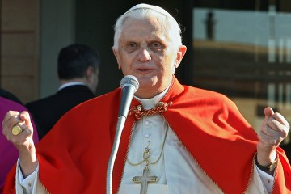
2000, Dominus Iesus
As denominações protestantes e cristãs não são “igrejas” verdadeiras, mas meramente “comunidades eclesiais” porque não têm os “meios de salvação”.

Slide 40
12 de setembro de 2006, Discurso na Universidade de Regensburg
Bento XVI citou um diálogo histórico (cerca de 1391) entre o imperador bizantino Manuel II Paleólogo e um persa instruído sobre o tema do cristianismo e do islamismo e a verdade de ambos.
40
Notes:
40

Slide 41
12 de setembro de 2006, Discurso na Universidade de Regensburg
Através desse diálogo, o Papa afirmou que “propagar a fé através da violência é algo irracional” e que “não agir de acordo com a razão é contrário à natureza de Deus”. Discurso do Papa em Regensburg (texto completo) http://www.cwnews.com/news/. . .
41
Notes:
41

Slide 42
12 de setembro de 2006, Discurso na Universidade de Regensburg
A referência do papa à Jihad islâmica despertou uma controvérsia internacional instantânea que levou, por sua vez, ao diálogo direto imediato entre muçulmanos e católicos romanos e a um novo grau de compreensão entre eles.
Mas esse antagonismo tão deliberado foi meramente um meio para o diálogo entre muçulmanos e católicos? Creio que foi uma cortina de fumaça para desviar a atenção do mundo do resto do discurso.

Slide 43
O Discurso de Regensburg:
O Resto da História
O papa prosseguiu ao argumentar que a fé bíblica deve ser moderada pela união com a razão filosófica grega a fim de manter um cristianismo equilibrado.
[Essa união é necessária para a teologia católica romana porque a imortalidade da alma e muitos conceitos relacionados não podem ser apoiados apenas pelas Escrituras. Esses conceitos foram importados da filosofia grega para o cristianismo pós-apostólico e medieval].
Notes:
.
[

Slide 44
O Discurso de Regensburg:
O Resto da História
A Reforma protestante avançou para a sola Scriptura, mas nunca foi até o fim porque os reformadores não perceberam que sua visão de mundo e padrões de pensamentos refletiam a filosofia grega.
O que a igreja romana chama de “tradição”, na verdade, é um híbrido formado pela reinterpretação da Escritura através da filosofia grega.
Notes:
.

Slide 45
O Discurso de Regensburg:
O Resto da História
Os adventistas são o grupo mais visível hoje a desafiar essa união das Escrituras e da filosofia grega.
A maioria dos protestantes principais, visto que acredita na imortalidade da alma, não consegue ver a inconsistência desse híbrido.
No discurso em Regensburg, o papa fez um ataque direto à sola Scriptura.

Slide 46
O Discurso de Regensburg:
O Resto da História
Bento XVI: “Essa reconciliação interna entre a fé bíblica e a consulta da filosofia grega foi um evento de decisiva importância. [...]”.
“Devido a essa convergência, não surpreende que a cristandade, a despeito de suas origens e alguns acontecimentos significantes no Oriente, finalmente assumiu seu caráter historicamente decisivo na Europa” [referindo-se à ascensão do papado].
Notes:
.

Slide 47
O Discurso de Regensburg:
O Resto da História
Bento reconheceu que nem todos concordaram com ele: “A tese de que a herança grega criticamente purificada faz uma parte integrante da fé cristã foi combatida pelo chamado à des-helenização do cristianismo. [...]”.
O que o papa quis dizer por “des-helenização do cristianismo”?

Slide 48
O que o papa quis dizer por “des-helenização” do cristianismo
Para o Papa, “des-helenização” significava retirar da igreja os elementos filosóficos gregos, para ter uma fé baseada somente nas Escrituras.
Ele condenou como “falso” o conceito de que as culturas não europeias “têm o direito de voltar à mensagem simples do Novo Testamento”, antes que fosse combinada com a filosofia grega.

Slide 49
Resumo: O Discurso em Regensburg
O Papa rejeitou a Reforma protestante como intelectual e teologicamente irracional, e rejeitou a Escritura sozinha como uma base inadequada para uma fé razoável.
Ele argumentou que seguir somente as Escrituras leva ao fanatismo e à violência, mas que a filosofia grega trouxe maturidade ao cristianismo, como se vê na fé católica romana e na cultura europeia.
Esse discurso foi um ataque frontal direto à premissa básica da Reforma Protestante de que as Escrituras são a autoridade suprema e não precisam de tradição ou filosofia para serem interpretadas.

Slide 50
2009, Caritas in Veritate
“Amor na Verdade”
Pouco antes da reunião de cúpula do G-8, em L’Aquila, Itália, em julho de 2009, Bento XVI publicou uma encíclica na qual sugere uma solução para a crise na economia mundial.
50
Notes:
50

Slide 51
Papa Apela por uma Autoridade Política Mundial
“Para gerir a economia global, reavivar as economias atingidas pelas crises, [...] há uma necessidade urgente de uma verdadeira autoridade política mundial”.
Essa autoridade “precisaria ser universalmente reconhecida e investida com o poder efetivo”.
O Papa apelou por “uma reforma na Organização das Nações Unidas, e semelhantemente nas instituições econômicas [bancos] [...] para que seja possível uma real concretização do conceito da família das nações”.

Slide 52
Papa Requer uma Autoridade Política Mundial
A encíclica também enfatizou a importância de capacitar os sindicatos. De acordo com Ellen White, os sindicatos desempenharão um papel importante na crise final. Maranatha – O Senhor Vem!, p. 181.
Como algo assim poderia acontecer sem o respaldo de um poder econômico e militar como os Estados Unidos? Não poderia. Talvez seja por isso que, no dia seguinte à reunião do G-8, o Papa teve sua primeira reunião com o Presidente Obama e lhe deu uma cópia da encíclica com capa branca de couro.
.

Slide 53
Papa Requer uma Autoridade Política Mundial
A encíclica também advogou: “A economia precisa de ética a fim de funcionar corretamente, não [apenas] qualquer ética, mas uma ética centralizada nas pessoas”.
Se não apenas qualquer ética o fará, quem você acha que pode prover a autoridade moral para orientar essa ética?

Slide 54
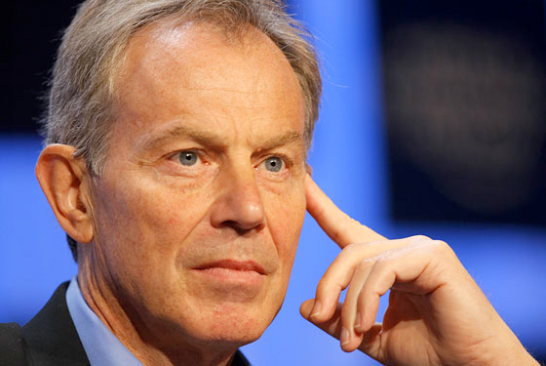
“e toda a terra se maravilhou [...]”
54
Notes:
54

Slide 55
Em 2009, o ex-Primeiro-Ministro Tony Blair deixou a Igreja da Inglaterra para se tornar católico romano
55
Notes:
55

Slide 56
O Supremo Tribunal dos EUA
Em 1987, há apenas 34 anos, o Supremo Tribunal dos EUA tinha oito juízes protestantes e um católico romano.
Em 2010, havia seis juízes católicos romanos, três judeus e nenhum protestante.
Os católicos, que correspondem a 23% da população americana, detêm agora 67% dos assentos no Supremo Tribunal.

Slide 57
Apostasia Nacional → Ruína Nacional
“Quando nossa nação, em seus conselhos legislativos, votar leis para reprimir a consciência dos homens no tocante a seus privilégios religiosos, impondo a observância do domingo e fazendo com que o poder opressivo seja posto em ação contra os que guardam o sábado do sétimo dia, a lei de Deus será, para todos os efeitos, invalidada em nossa terra [Estados Unidos]; e à apostasia nacional seguir-se-á a ruína nacional” (Maranatha – O Senhor Vem!, p. 194).

Slide 58
Por que a Apostasia Nacional Levará à Ruina Nacional?
Qual foi o fundamento para o surgimento da América?
Liberdade de Consciência e Religião
Liberdade Política e Estado de Direito
Liberdade Econômica, livre iniciativa
Liberdade Judicial, inocente presumido até que se prove que é culpado
Todos esses são princípios bíblicos restaurados pela Reforma protestante. Quando eles forem pervertidos/abandonados, a grandeza dos Estados Unidos será perdida.

Slide 59
Sinais de Renovado Interesse pelo Sábado, o Sétimo Dia
Muitos livros e artigos por observadores do domingo associam a ênfase generalizada à ruptura generalizada do “sábado”.
Os observadores do sábado, em funções de destaque (ex.: Barry Black, capelão do Senado; Joseph Lieberman, senador e candidato à vice-presidência, em 2004).
O foco no mandamento do sábado leva à conscientização de que o mandamento não pode ser plenamente guardado no dia errado.
Muitos indivíduos e até mesmo igrejas inteiras estão aceitando o verdadeiro sábado.

Slide 60
V. Espiritismo Se Infiltrando no Cristianismo
  Apocalipse 16:13-14
  “Então, vi sair da boca do dragão, da boca da besta e da boca do falso profeta três espíritos imundos semelhantes a rãs;
  “porque eles são espíritos de demônios, operadores de sinais, e se dirigem aos reis do mundo inteiro com o fim de ajuntá-los para a peleja do grande Dia do Deus Todo-Poderoso ”.

Slide 61
O Grande Conflito, p. 588
“Mediante os dois grandes erros — a imortalidade da alma e a santidade do domingo — Satanás há de enredar o povo em suas malhas. Enquanto o primeiro lança o fundamento do espiritismo, o último cria um laço de simpatia com Roma”.
Notes:
.

Slide 62
O Grande Conflito, p. 588
“Os membros da igreja amam o que o mundo ama, e estão prontos para se unirem a ele; e Satanás está resolvido a [...] fortalecer sua causa arrastando-os todos para as fileiras do espiritismo”.
Notes:
.

Slide 63
O Grande Conflito, p. 588
Católicos romanos, “protestantes e mundanos juntamente aceitarão a forma de piedade, destituída de sua eficácia, e verão nesta aliança um grandioso movimento para a conversão do mundo, e o começo do milênio há tanto esperado”.
Notes:
.

Slide 64
V. Espiritismo Se Infiltrando no Cristianismo
C. Surge o Espiritismo Moderno:
“Fenômenos misteriosos” começaram em 31 de março de 1848, próximo a Rochester, Nova York.

Slide 65
V. Espiritismo Se Infiltrando no Cristianismo
D. Verdade bíblica sobre o espiritismo:
Gênesis 2:7
Gênesis 3:4-5
Eclesiastes 9:5
1 Samuel 28:19
2 Coríntios 11:14

Slide 66
Espiritismo Se Infiltrando no Cristianismo
Promovidas experiências de quase-morte.
Aparição de Maria. (De acordo com a Bíblia, onde Maria está agora?)
Halloween é agora o 2º feriado comercial (Manchete: “Satanás está se equiparando a Jesus?”)

Slide 67
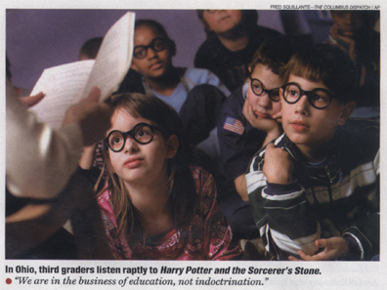
4. Os livros de Harry Potter :
Feitiçaria confeitada para crianças
Em Ohio, alunos da terceira série ouvem atentamente Harry Potter e a Pedra Filosofal.
“Estamos educando, não doutrinando”.
Notes:
Em Ohio, os alunos da terceira série ouvem atentamente Harry Potter e a Pedra Filosofal.
“Estamos educando, não doutrinando.”

Slide 68
5. O Espiritismo imitando o Cristianismo
“Imitando mais de perto o cristianismo nominal da época, o espiritismo tem maior poder para enganar e enredar. [...] como os espíritos professarão fé na Escritura Sagrada, e demonstrarão respeito pelas instituições da igreja, sua obra será aceita como manifestação do poder divino” (O Grande Conflito, p. 588).

Slide 69
VI. O Evangelho ao Mundo Inteiro
Mateus 24:14
“E será pregado este evangelho do reino por todo o mundo, para testemunho a todas as nações. Então, virá o fim.”

Slide 70
VI. O Evangelho ao Mundo Inteiro
“Ela [a vinda do Senhor] não será retardada para além do tempo em que a mensagem for levada a todas as nações, línguas e povos”.
(Ellen White, Evangelismo, p. 697).

Slide 71
VII. A Sacudidura da Igreja
Hebreus 12:26-27
No Sinai, a voz de Deus “[…] abalou, então, a terra; agora, porém, ele promete, [...] Ainda uma vez por todas, farei abalar não só a terra, mas também o céu.
Ora, esta palavra: Ainda uma vez por todas significa a remoção dessas coisas abaladas, [...] para que as coisas que não são abaladas permaneçam”.

Slide 72
VII. A Sacudidura da Igreja
Hebreus 12:26-27
No Sinai, a voz de Deus “[…] abalou, então, a terra; agora, porém, ele promete, [...] Ainda uma vez por todas, farei abalar não só a terra, mas também o céu.
Ora, esta palavra: Ainda uma vez por todas significa a remoção dessas coisas abaladas, [...] para que as coisas que não são abaladas permaneçam”.
Você será removido ou permanecerá?

Slide 73

A Sacudidura da Igreja
Um ex-membro, ao voltar dez anos depois, perguntou: “O que há de errado com a igreja? Todos os adventistas costumavam acreditar da mesma forma. Agora parece que existe uma infinita variedade de crenças”.

Slide 74
A resposta foi. . .
“Estamos no tempo da sacudidura, tempo em que cada coisa que pode ser sacudida, sacudir-se-á.”
--EGW, A Fé Pela Qual Eu Vivo, 336.

Slide 75
Último engano de Satanás
(na igreja adventista)
“Satanás está... continuamente forcejando por introduzir o falso — para afastar da verdade. O último engano de Satanás será tornar sem efeito o testemunho do Espírito de Deus. “Não havendo profecia, o povo se corrompe” (no inglês, “o povo perece”). Provérbios 28:18. Satanás operará habilmente de várias maneiras e por diferentes instrumentalidades, para perturbar a confiança do povo remanescente de Deus no verdadeiro testemunho” (Mensagens Escolhidas, v. 1, p. 48).

Slide 76
“Um ódio... que é satânico”
(na origem e intensidade -- Roger Coon)
“Será ateado contra os testemunhos um ódio satânico. A operação de Satanás será perturbar a fé das igrejas neles, por esta razão: Ele não pode achar caminho tão livre para introduzir seus enganos e prender almas em suas mentiras se as advertências e repreensões e conselhos do Espírito de Deus forem atendidos” (Mensagens Escolhidas, v. 1, p. 48).

Slide 77
VII. A Sacudidura da Igreja
“Piores inimigos dos
. . . Ex-irmãos”
“Ao aproximar-se a tempestade, uma classe numerosa que tem professado fé na mensagem do terceiro anjo, mas não tem sido santificada pela obediência à verdade, abandona sua posição, passando para as fileiras do adversário. […]
Notes:
Tornam-se os piores inimigos

Slide 78
“Piores inimigos”, continuação
“Homens de talento e maneiras agradáveis, que se haviam já regozijado na verdade, empregam sua capacidade em enganar e transviar as almas. Tornam-se os piores inimigos de seus antigos irmãos. Quando os observadores do sábado forem levados perante os tribunais para responder por sua fé, estes apóstatas serão os mais ativos agentes de Satanás para representá-los falsamente e os acusar e, por meio de falsos boatos e insinuações, incitar os governantes contra eles” (O Grande Conflito, p. 608).

Slide 79
VII. A Sacudidura da Igreja
2 Tessalonicenses 2:9-10
“Ora, o aparecimento do iníquo é segundo a eficácia de Satanás, com todo poder, e sinais, e prodígios da mentira, e com todo engano de injustiça aos que perecem, porque não acolheram o amor da verdade para serem salvos” .

Slide 80
VII. A Sacudidura da Igreja
A questão fundamental não é meramente se você conhece a verdade, mas se você ama a verdade.
Você ama a verdade?

Slide 81
VII. A Sacudidura da Igreja
“Cada alma, em cada associação, em cada parte da vinha do Senhor, tem o privilégio de conhecer a verdade. Mas a verdade não é verdade para aqueles que não a praticam. A verdade é apenas verdade quando você a vive na vida diária, mostrando ao mundo que aquelas pessoas devem, pelo menos, ser salvas.”
Ellen White, General Conference Bulletin, 3 de abril de 1901, par. 10.

Slide 82
Duas Formas de “Preparar-se” para a Sacudidura
“Ao aproximar-se a tempestade, uma classe numerosa que tem professado fé na mensagem do terceiro anjo, mas não tem sido santificada pela obediência à verdade, abandona sua posição, passando para as fileiras do adversário. Unindo-se ao mundo e participando de seu espírito, chegaram a ver as coisas quase sob a mesma luz; e, em vindo a prova, estão prontos a escolher o lado fácil, popular.”
O Grande Conflito, p. 608

Slide 83
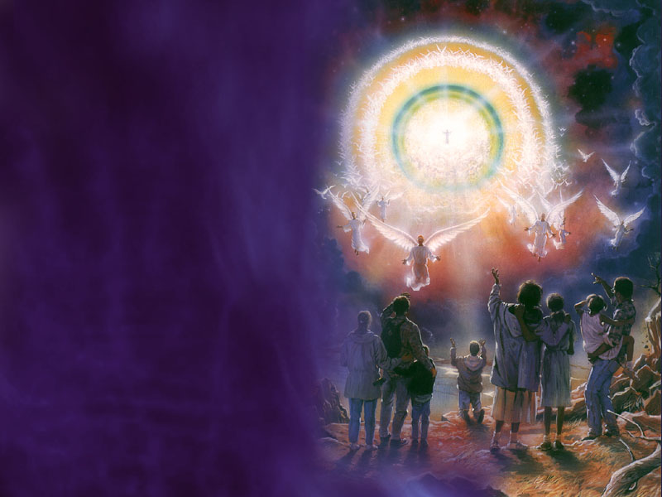
O Único Preparo que Permanecerá
Complete esta sentença:
“Se quiserdes ficar firmes através do tempo de angústia, tereis. . .
Ellen White, Mensagens Escolhidas, v. 1, p. 363

Slide 84
O Único Preparo que Permanecerá
“Se quiserdes ficar firmes através do tempo de angústia, tereis de conhecer a Cristo e apropriar-vos [aceitar ativamente] do dom de Sua justiça, que Ele atribui ao pecador arrependido.”
Ellen White, Mensagens Escolhidas, v. 1, p. 363

Slide 85
O Único Preparo que Permanecerá
“Se quiserdes ficar firmes através do tempo de angústia, tereis de conhecer a Cristo e apropriar-vos [aceitar ativamente] do dom de Sua justiça, que Ele atribui ao pecador arrependido.”
Ellen White, Mensagens Escolhidas, v. 1, p. 363

Slide 86
“Aguardando a bendita esperança e a manifestação da glória do nosso grande Deus e Salvador Cristo Jesus.”
Tito 2:13
86

Slide 87
“Aguardando a bendita esperança e a manifestação da glória do nosso grande Deus e Salvador Cristo Jesus.”
Tito 2:13
87

Slide 88
Endereços da web
www.andrews.edu/~jmoon
www.andrews.edu/~fortind
www.WhiteEstate.org

